Slide 1


CÂN
NÃO
"Nếu đứng trước một lựa chọn sống còn, bạn sẽ chọn sống để đối mặt với khó khăn hay không sống để trốn thoát?"
Nhóm "Sống"
Nhóm "Không sống"
Notes:
Mỗi nhóm có 3 phút để đưa ra lập luận bảo vệ quan điểm của mình.
Nhóm 'Sống': Bảo vệ quan điểm rằng sống để vượt qua thử thách là lựa chọn đúng đắn. Nhóm 'Không sống': Lập luận rằng từ bỏ đôi khi lại là sự giải thoát tốt nhất.
Các em vừa trải qua một cuộc tranh luận gay cấn, và chúng ta có thể thấy rằng việc đưa ra quyết định giữa sống và không sống không bao giờ là dễ dàng. Trong vở kịch Hamlet của Shakespeare, nhân vật Hamlet cũng phải đối mặt với câu hỏi lớn của đời mình: ‘Sống hay không sống?.’ Đó là lúc Hamlet rơi vào trạng thái khủng hoảng tột cùng, đấu tranh giữa hành động và buông xuôi, giữa sự sống và cái chết. Bây giờ, chúng ta hãy cùng khám phá đoạn trích kinh điển này để hiểu rõ hơn tâm trạng và triết lý sâu sắc của Hamlet nhé!

Slide 2




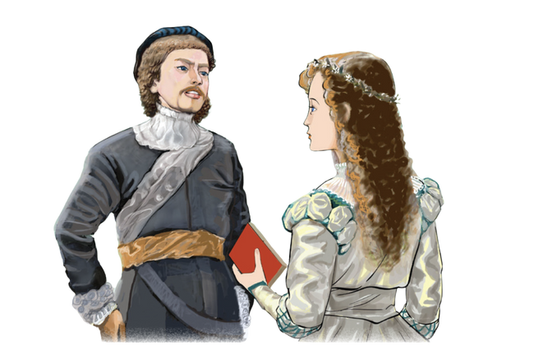
Bài 9. Bi kịch và truyện
Văn bản
Sống, hay không sống?
(Trích kịch Ham-lét)
Sếch-xpia
Notes:
Bi kịch là một thể loại thuộc về kịch. Thông qua sự dàn cảnh, luân chuyển lời đối thoại, độc thoại, hành động của các nhân vật trên sân khấu, bi kịch tập trung diễn tả những xung đột hệ trọng, đạt tới mức căng thẳng tột độ giữa những mong muốn, hành động cao đẹp, hào hùng của con người với những tình thế bi đát không thể đảo ngược của thực tại hay với những trở ngại tồn tại ngay trong bản tính của con người. Trong bài học hôm nay, chúng ta tiếp tục tìm hiểu vở bi kịch Sống, hay không sống? của Uy-li-am Sếch-xpia để có thêm hiểu biết về thể loại này nhé.

Slide 3
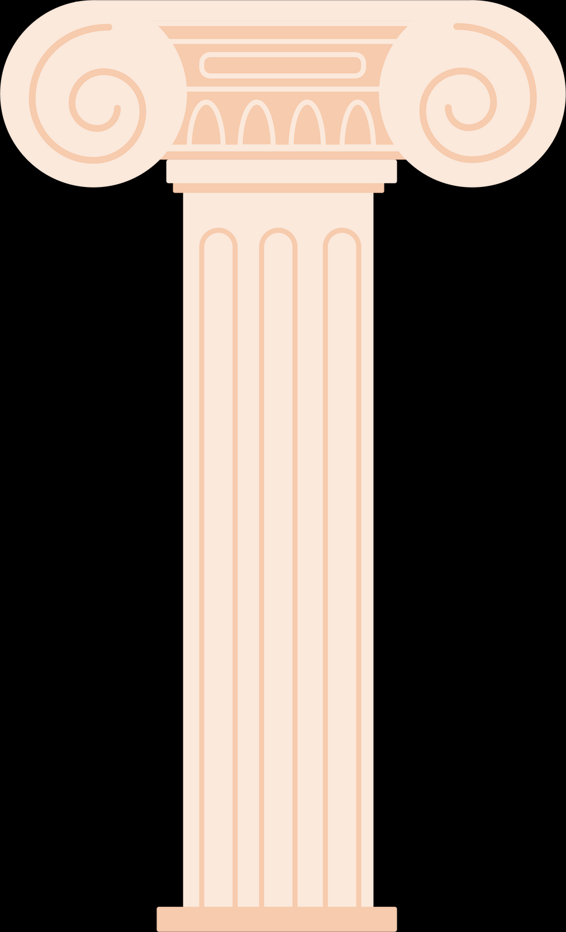
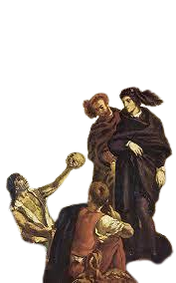
I.
Đọc – tìm hiểu chung

Slide 4


1. Đọc, chú thích
a. Đọc
- HS đọc phân vai

Slide 5

1. Đọc, chú thích
b. Chú thích
- Ngự lãm: (nhà vua) xem (cách nói trang trọng)
- Khuê nữ: con gái chưa chồng nhà quyền quý thời phong kiến

Slide 6
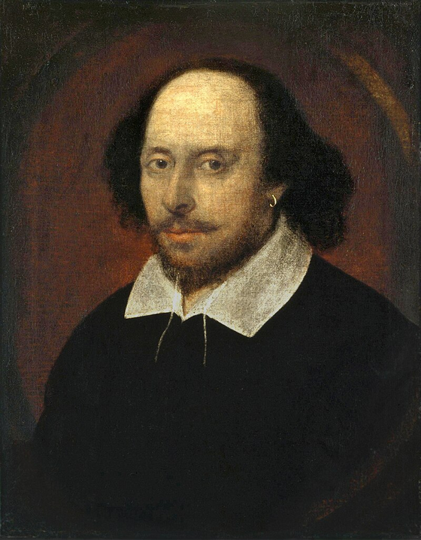
2. Tìm hiểu chung
a. Tác giả
- Là nhà thơ, nhà viết kịch thiên tài người Anh thời đại Phục Hưng.
- Nội dung sáng tác: phản ánh tinh thần thời đại, tiếng nói của lương tri tiến bộ, khát vọng tự do và tấm lòng nhân ái đối với con người.
- Được coi là “nhà pháp sư” của ngôn ngữ Anh.
- Sáng tác 37 vở kịch thuộc nhiều thể loại, nổi bật nhất là bi kịch.
Uy-li-am Sếch-xpia (1564-1616)

Slide 7
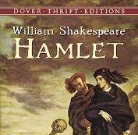

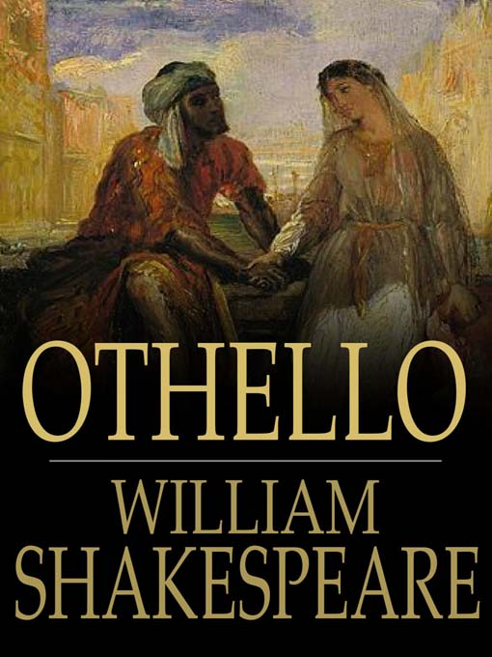
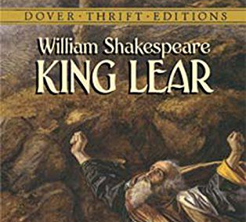
Notes:
Các vở kịch nổi tiếng của ông được cả thế giới biết đến. Rô-mê-ô và Giu-li-ét, Hăm-lét (Hamlet), Mắc-bét (Macbeth), Vua Lia (Lear), Ô-ten-lô (Othello)…

Slide 8

2. Tìm hiểu chung
b. Tác phẩm
* Tác phẩm: “Ham-lét”
khoảng 1599- 1601
Thời điểm sáng tác
Cốt truyện
Xoay quanh nhân vật trung tâm, Ham-lét, hoàng tử nước Đan Mạch.
Thể loại
Bi kịch

Slide 9

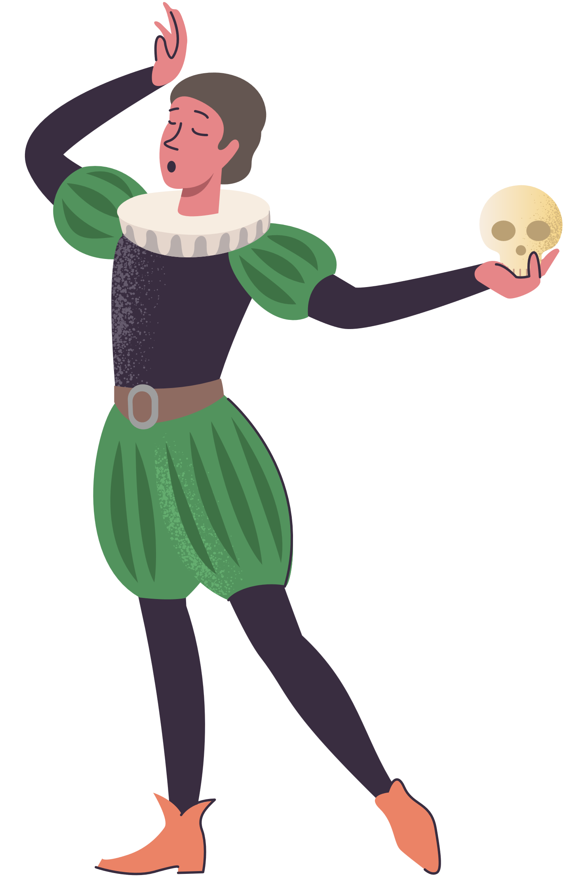

* Tác phẩm: “Ham-lét”
Tóm tắt

Slide 10
- Ham-lét đang học ở Đức thì nhận được tin cha mất; mẹ tái giá lấy Clô-đi-út - chú ruột của chàng vừa kế vị ngôi vua.
- Hồn cha hiện về báo cho chàng biết Clô-đi-út là kẻ đã giết mình để chiếm đoạt ngai vàng và thúc giục Ham-lét trả thù.
- Ham-lét đau đớn, buồn bã và căm phẫn → giả điên để che mắt kẻ thù.
- Trong lòng chàng xảy ra cuộc đấu tranh gay gắt và quyết định cầm vũ khí chống lại bạo ngược, cường quyền.
+ Ham-lét đâm chết Pô-lô-ni-út – cha của Ô-phê-li-a, và là một nịnh thần.
+ Ô-phê-li-a (người yêu Ham-lét), thất vọng vì người yêu, thương cha nên đã mất trí, lang thang → chết đuối.
- Nhà vua bày ra kế hoạch: tổ chức một cuộc đấu kiếm giữa La-ớc-tơ và Ham-lét; ngoài ra, còn chuẩn bị sẵn một cốc rượu độc để mời Ham-lét uống.
- Kết cục, Ham-lét bị trọng thương, La-ớc-tơ cũng bị trúng độc bởi chính mũi kiếm của mình, Hoàng hậu uống cốc rượu để mừng con nên ngã ra chết. Căm phẫn tột độ, trước khi chết, Ham-lét đã dùng mũi kiếm tẩm độc kết liễu nhà vua.

Slide 11

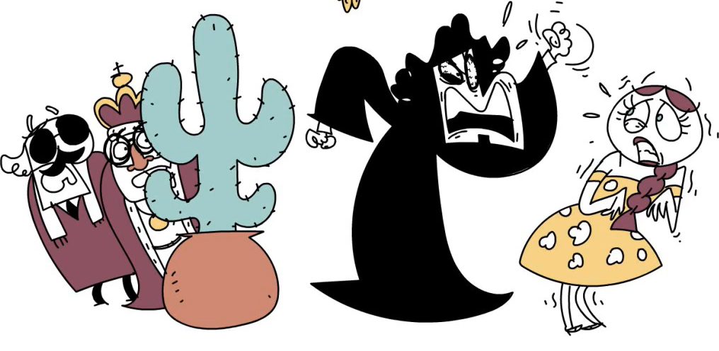
2. Tìm hiểu chung
b. Tác phẩm
*Đoạn trích: “Sống, hay không sống?”
Sự việc chính
Vị trí
Thuộc Hồi III, Cảnh 1
Tái hiện cảnh Ham-lét giả điên trước nhà vua và người yêu

Slide 12
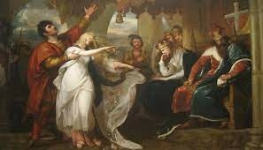
Hăm-lét nghi ngờ về cái chết của vua cha có liên quan đến Clô-đi-út – chú ruột của chàng, hiện là nhà vua mới. Chàng đã quyết định giả điên để tìm ra chân tướng. Nhà vua nghi ngờ chàng, vì thế đã trực tiếp cùng Pô-lô-ni-út rình nghe trộm cuộc trò chuyện của Hăm-lét với Ô-phê-li-a – con gái của Pô-lô-ni-út, cũng là người yêu của chàng. Ô-phê-lia trả lại những kỉ vật tình yêu và Hăm-lét nói với nàng những lời tàn nhẫn, cốt để nàng rời xa mình. Lúc này, trong Hăm-lét có những xung đột về nội tâm, chàng băn khoăn “Sống, hay không sống – đó là vấn đề”.
Tóm tắt

Slide 13
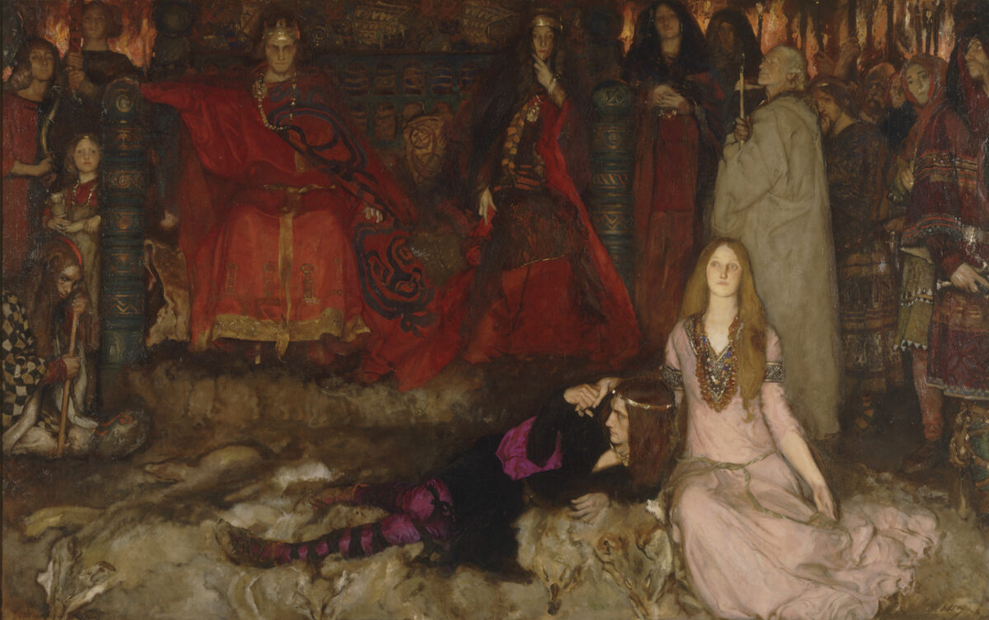

II.
TÌM HIỂU CHI TIẾT

Slide 14
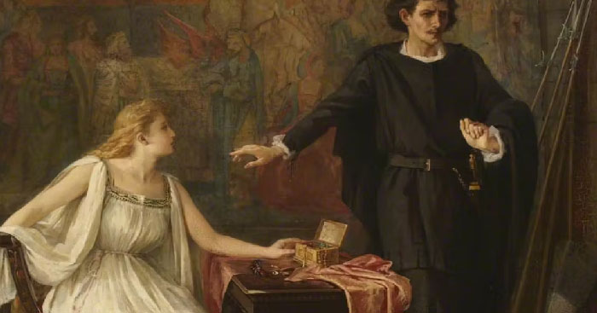
1.
Chỉ dẫn sân khấu, lời thoại

Slide 15

* Chỉ dẫn sân khấu
BÚT ĐÁNH DẤU
Khoanh tròn vào các chỉ dẫn sân khấu có trong đoạn trích và nêu tác dụng của nó.

Slide 16
* Chỉ dẫn sân khấu
- Một gian phòng trong lâu đài, vua, hoàng hậu, Pô lô ni ut, Ô phê li a, Rô den cran và Ghin đơn xton ra.
- Rô den cran và Ghin-đơn-xton vào
- Hoàng hậu vào
- Vua và Pô-lô-ni-út vào, Ham-lét ra
- Ham-lét vào
- Vua và Pô-lô-ni-út lại ra
Tác dụng:
+ Hướng dẫn nhân vật thực hiện hành động diễn xuất, di chuyển
+ Xác định vị trí của từng nhân vật và cách họ tương tác với nhau
+ Tạo không gian, bối cảnh cho vở kịch

Slide 17
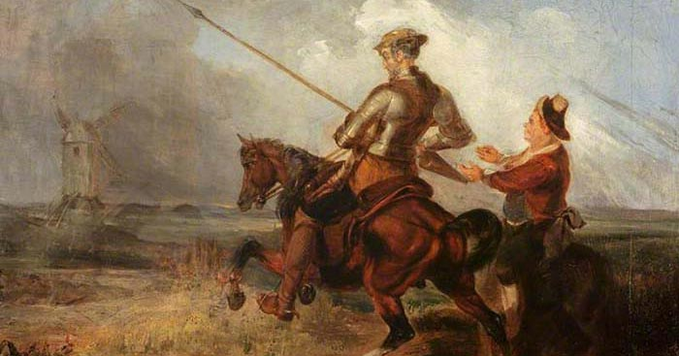
* Lời thoại
- Lời nhân vật: lời của vua, Pô-lô-ni-út, Ô-phê-li-a, Ham-lét, Rô-den-cran, Ghin-đơn-xtơn.
- Đoạn độc thoại của Ham-lét (sống, hay không sống… đừng quên những tội lỗi của ta).
- Đối thoại: các đoạn đối thoại giữa Hăm-lét và Ô-phê-li-a, giữa Pô-lô-ni-út và vua, hoàng hậu - Ô-phê-li-a -vua, Rô-den-cran - Ghin-đơn-xtơn - vua.

Slide 18

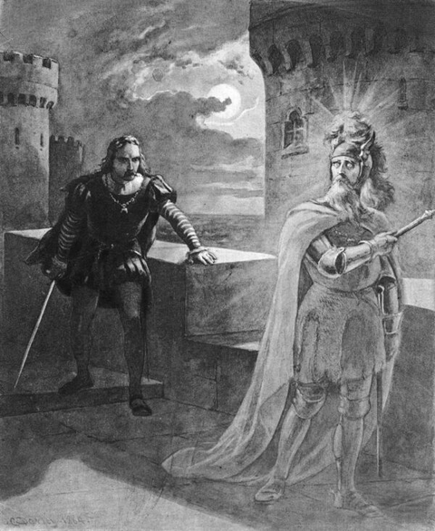
2. Nhân vật kịch

Slide 19
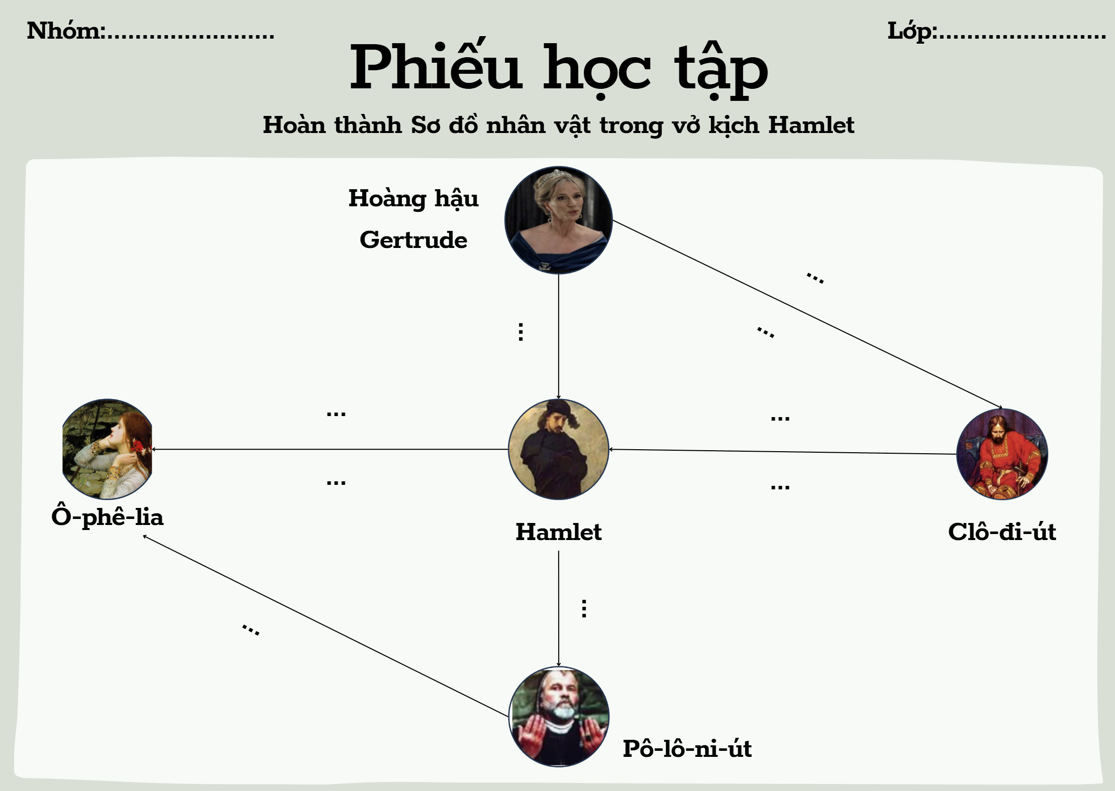

Slide 20
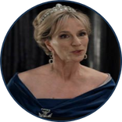

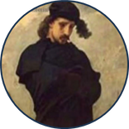
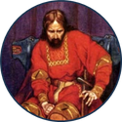
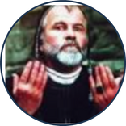
Hoàng hậu
Gertrude
Chị dâu, em chồng
mẹ con
Nhân tình
kẻ thù giết cha
kẻ thù giết cha
người yêu
chú ruột
Ô-phê-lia
Hamlet
Clô-đi-út
giết chết
Cha con
Pô-lô-ni-út

Slide 21

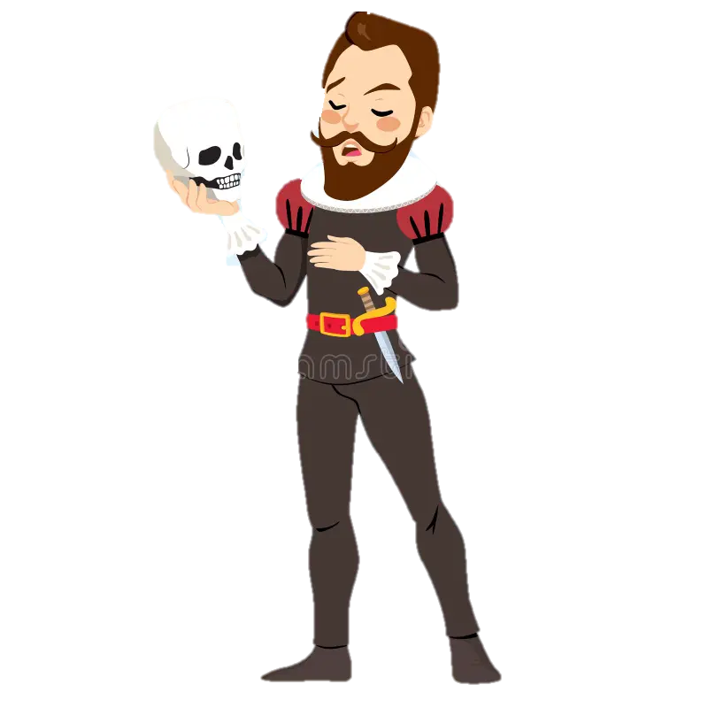
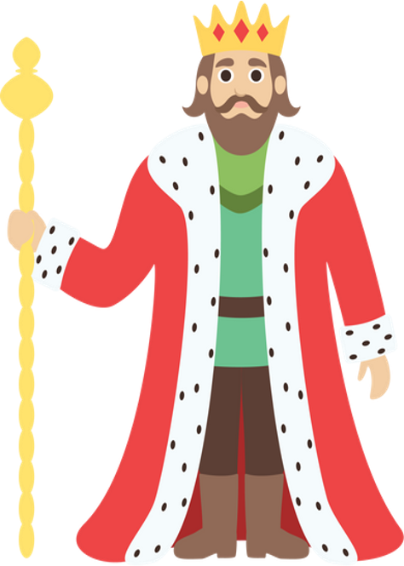

Nhân vật chính diện: Ham-let
Nhân vật phản diện:
Nhà vua
Pô-lô-ni-ut
Hoàng hậu
> <

Slide 22

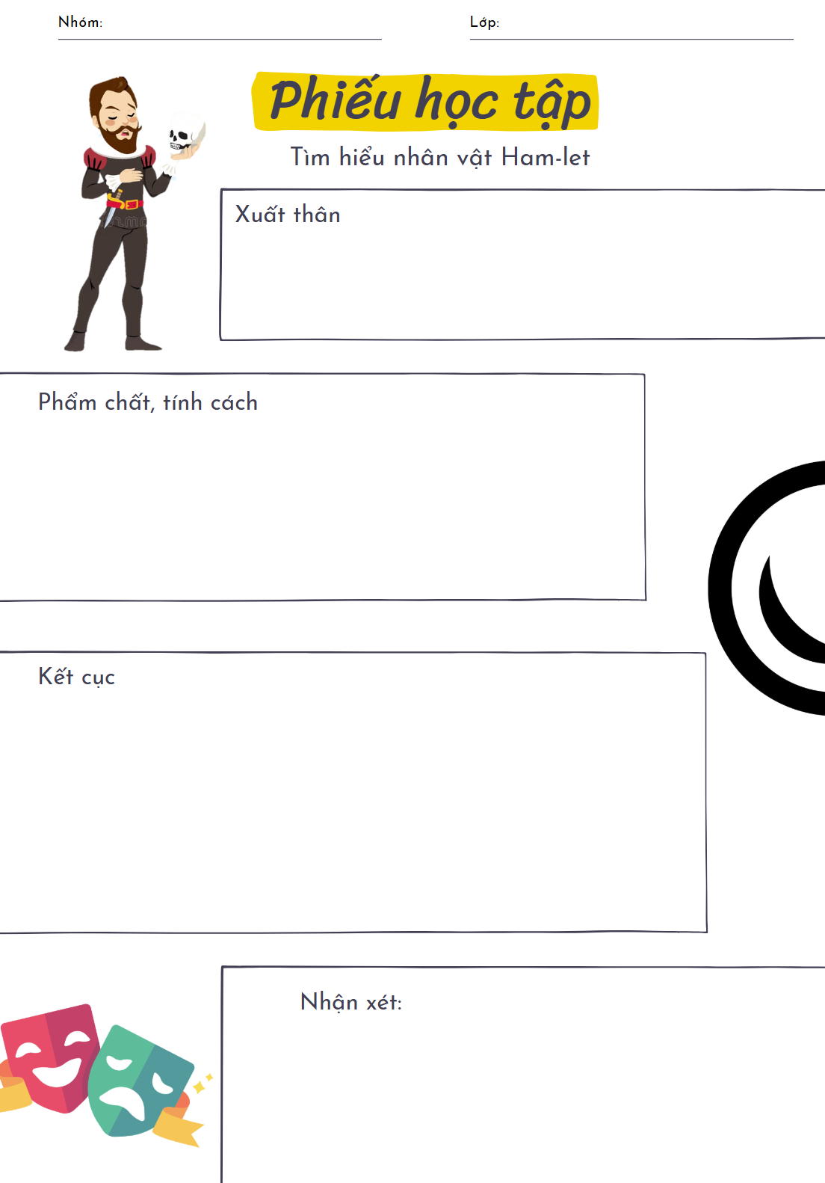
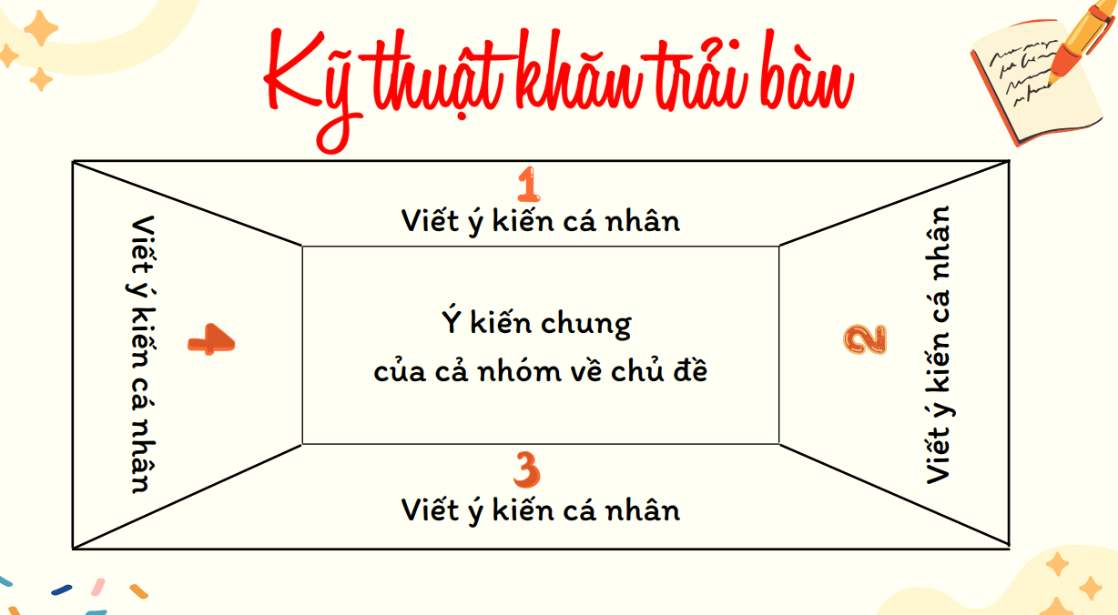
* Nhân vật chính diện: Ham- let
Hoạt động nhóm
Notes:
Hoạt động nhóm (4 nhóm)

Slide 23
* Nhân vật chính diện: Ham- let
Xuất thân | Thái tử (con vua) → xuất thân cao quý
Phẩm chất, tính cách | - Có ý chí, khát vọng lớn - Luôn trăn trở, lo âu về ý nghĩa cuộc sống (Sống hay không sống? Sống như thế nào cho có ý nghĩa? Sống thế nào cho cao quý?....)
Kết cục
Nhận xét

Slide 24


TRÌNH BÀY MỘT PHÚT
Đoạn độc thoại của Ham-lét trong văn bản Sống, hay không sống? thể hiện tâm trạng và thái độ gì? Những lời độc thoại ấy bộc lộ mâu thuẫn nào trong con người Ham-lét?
- Tâm trạng, thái độ: dằn vặt, đau khổ và đầy mâu thuẫn
- Biểu hiện:
+ Chấp nhận lối sống “cam chịu”, “ốm yếu”, “hèn mạt”…
+ Can đảm vùng lên đấu tranh để bảo vệ chính mình, biến những dự kiến “lớn lao, cao quý” thành “hành động”.
→ chọn chống lại bạo lực, cường quyền

Slide 25
* Nhân vật chính diện: Ham- let
Xuất thân | Thái tử (con vua) → xuất thân cao quý
Phẩm chất, tính cách | - Có ý chí, khát vọng lớn - Luôn trăn trở, lo âu về ý nghĩa cuộc sống (Sống hay không sống? Sống như thế nào cho có ý nghĩa? Sống thế nào cho cao quý?....) → chọn chống lại bạo lực, cường quyền → mạnh mẽ, quyết liệt
Kết cục
Nhận xét

Slide 26

TRÌNH BÀY MỘT PHÚT
Sự trăn trở “Sống, hay không sống?” và quyết định cầm vũ khí chống lại bạo ngược, cường quyền nói lên phẩm chất và tính cách gì của Ham-lét? Em có đồng ý với quyết định ấy của Ham-lét không? Vì sao?
Phẩm chất, tính cách:
+ Phẩm chất tốt đẹp của con người có trách nhiệm với triều đình, dân tộc
+ Có tính cách mạnh mẽ, quyết liệt
Notes:
Hs chia sẻ ý kiến.
Đồng tình: vì những người có khát vọng cao cả, trong sáng như Ham-lét không thể chung sống được với những âm mưu và hành động bỉ ổi, thối nát của bọn vua chúa, nịnh thần.
→ Mâu thuẫn không thể dung hòa nên mới dẫn đến bi kịch

Slide 27
* Nhân vật chính diện: Ham- let
Xuất thân | Thái tử (con vua) → xuất thân cao quý
Phẩm chất, tính cách | - Có ý chí, khát vọng lớn - Luôn trăn trở, lo âu về ý nghĩa cuộc sống (Sống hay không sống? Sống như thế nào cho có ý nghĩa? Sống thế nào cho cao quý?....) → chọn chống lại bạo lực, cường quyền → mạnh mẽ, quyết liệt - Hiếu thảo, khôn ngoan: giả điên để trả thù cho cha
Kết cục | Chết
Nhận xét | Nhân vật điển hình, mang đầy đủ đặc điểm nhân vật Bi kịch

Slide 28



* Nhân vật phản diện: Nhà vua, Pô-lô-ni-ut, Hoàng hậu
Nhà vua | Pô-lô-ni-ut | Hoàng hậu
- Chú ruột của Ham-let - Giết chết anh trai (cha Ham-let) để chiếm đoạt Hoàng hậu và kế ngôi vua → Kết cục: chết (Ham-lét giết trong cuộc đấu kiếm do ông ta bày ra nhằm hãm hại chàng) | - Cha của Ô-phê-li-a (người yêu Ham-lét) - Là một nịnh thần → Kết cục: chết (Ham-lét giết khi nghe lén cuộc nói chuyện của chàng với mẹ) | - Mẹ đẻ Ham-let - Người lấy em trai chồng và tiếp tục ngôi Hoàng hậu → Kết cục: chết (trúng độc, uống nhầm cốc rượu độc mà nhà vua chuẩn bị để hại Ham-lét)
Nhân vật điển hình cho cái ác, cái xấu

Slide 29
3. Xung đột kịch

Slide 30

Vẻ đẹp khát vọng, những giá trị tích cực
Phần bóng tối bên trong nhân vật
> <
→ Kiểu xung đột: Xung đột nằm trong chính nhân vật Ham-lét.

Slide 31

III. Tổng kết

Slide 32
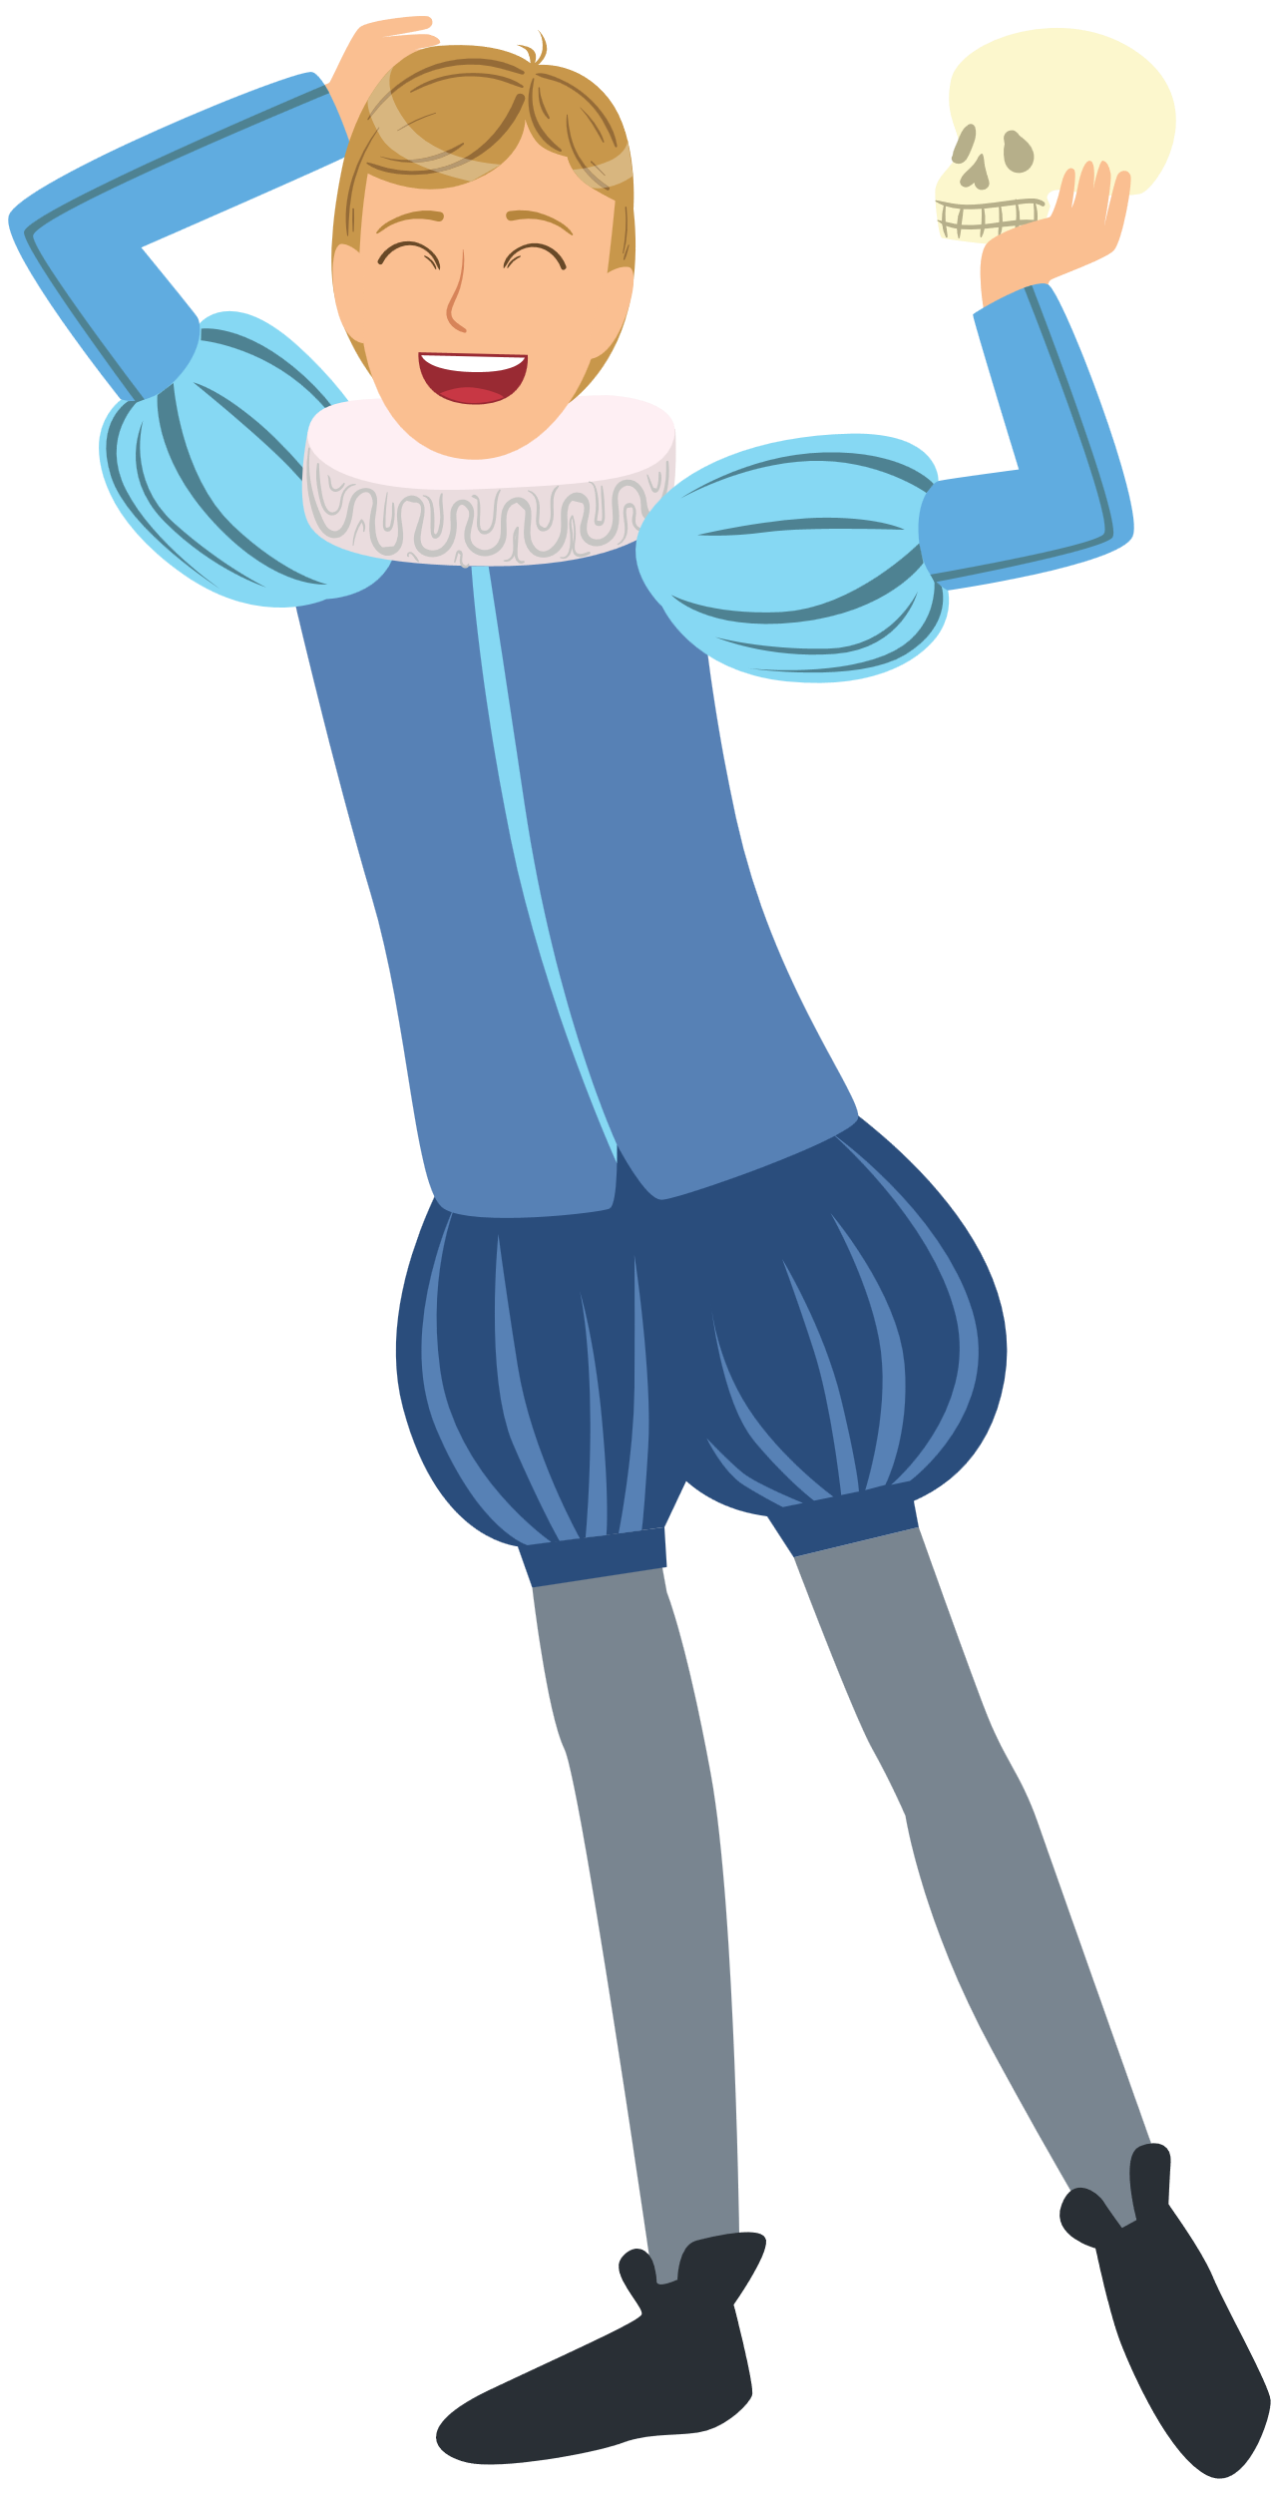
1. Nghệ thuật
2. Nội dung
Sử dụng thủ pháp khắc họa tính cách nhân vật thông qua lời thoại (đối thoại, độc thoại) giàu ý nghĩa.
Đoạn trích làm nổi bật quan niệm sống trong sạch, mạnh mẽ; sống cho cao đẹp và có ý nghĩa…trong mỗi con người.

Slide 33
3. Lưu ý khi đọc văn bản bi kịch
- Tóm tắt nội dung văn bản (văn bản kể lại sự việc gì? Sự việc ấy xảy ra trong bối cảnh nào? Cốt truyện có gì đặc biệt?...)
- Đặc điểm của bi kịch được thể hiện trong văn bản (cốt truyện, nhân vật, xung đột…)

Slide 34



“tôi là bi kịch”
Đặc điểm bi kịch (đề tài, cốt truyện, nhân vật và kiểu xung đột) thể hiện qua đoạn trích Sống, hay không sống? như thế nào?

Slide 35
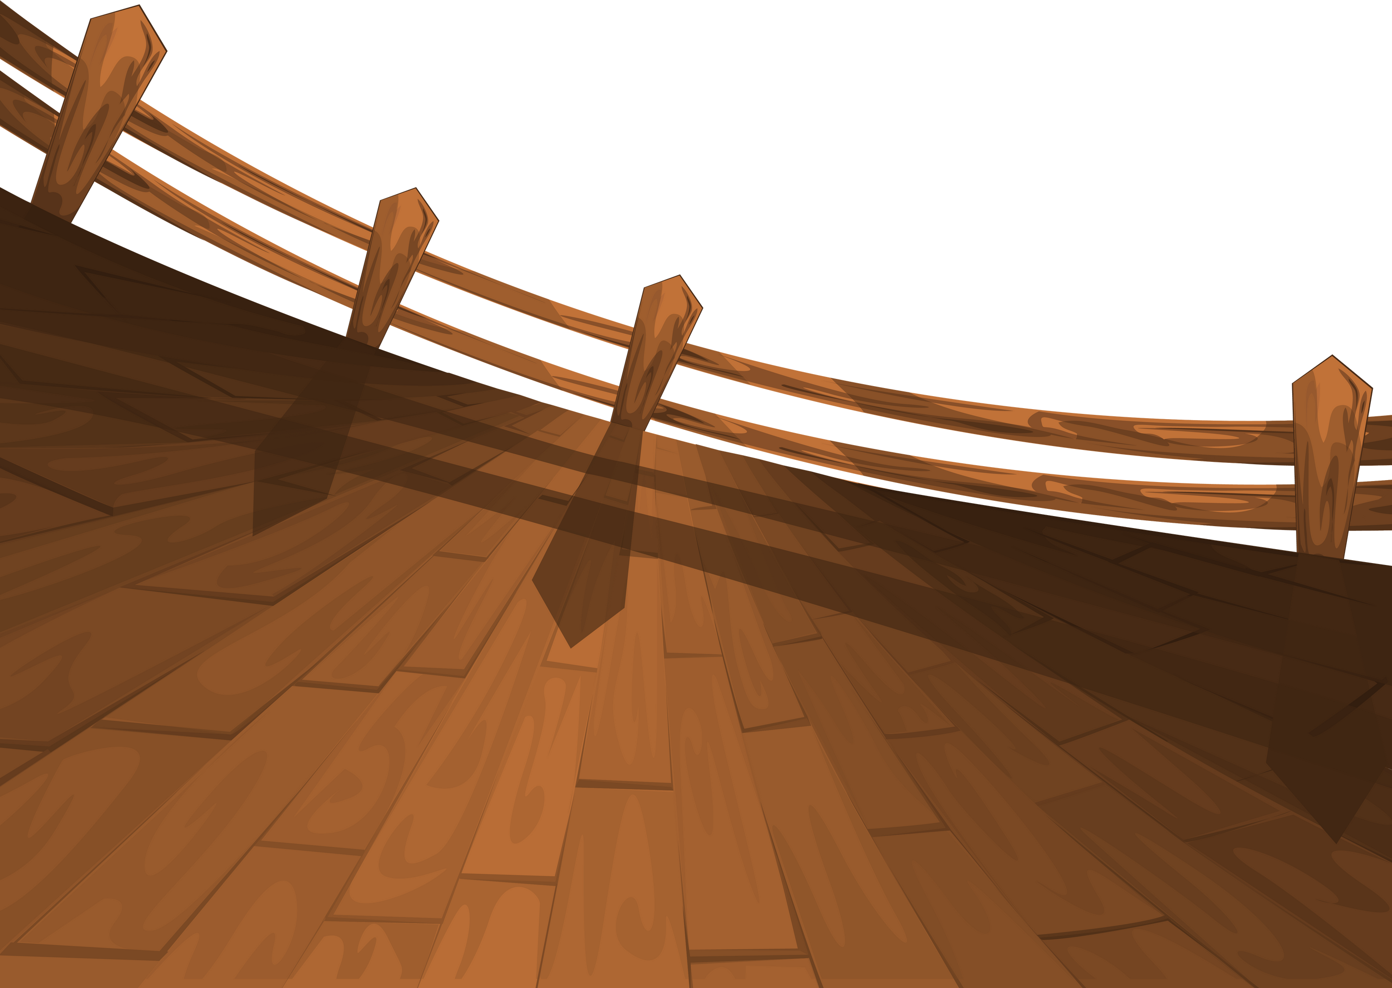

Đề tài, cốt truyện | Viết về câu chuyện buồn, tâm trạng dằn vặt, đau đớn của nhân vật Ham-lét
Nhân vật | - Đoạn trích gồm các nhân vật xuất thân từ cung đình (vua, hoàng hậu, hoàng tử” - Nhân vật chính: Ham-lét, nhân vật thể hiện những phẩm chất, năng lực vượt trội và có khát vọng lớn
Kiểu xung đột | Cuộc đấu tranh giằng xé giữa vẻ đẹp khát vọng, những giá trị tích cực của nhân vật với phần bóng tối trong nội tâm nhân vật → Kiểu xung đột: xung đột trong chính nhân vật (Ham-lét)

